Slide 1
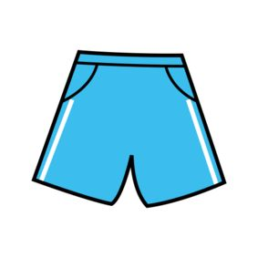
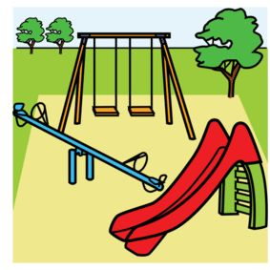
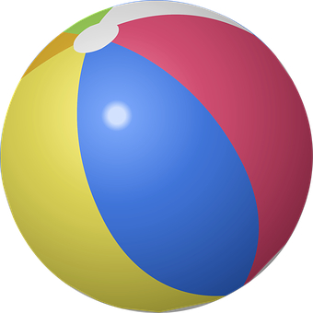
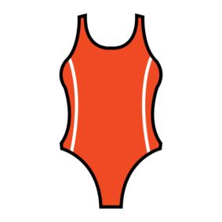
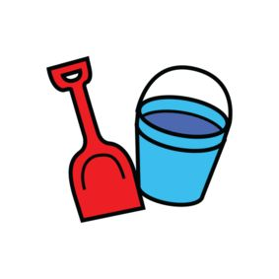
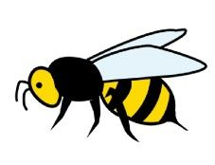
(Bal) بال
(neker) نیکر
(bagh) باغ
Ball
Shorts
Lekeplass
(Tiraki ka libas) تیراکی کا لباس
مکھی (makhi)
بالٹی او بیلچہ (balti or belcha)
Bie
Bøtte og spade
Badedrakt

Slide 2


www.morsmal.no
www.morsmal.no
www.morsmal.no
www.morsmal.no
www.morsmal.no
www.morsmal.no

Slide 3

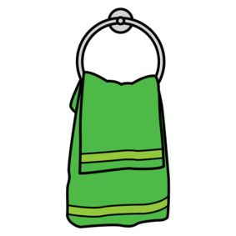
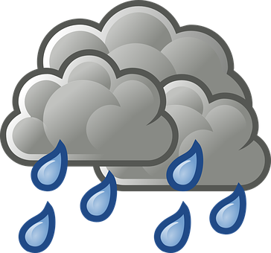
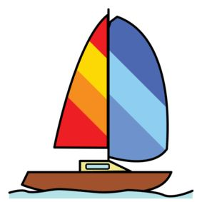

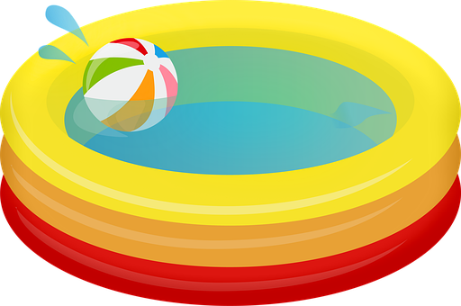
بارش (barish)
پھول (phool)
تولیہ (tolia)
Regn
Blomster
Håndkle
آ ئس کریم (icecream)
کشتی (kasti)
(hauz) حوض
Is
Båt
Basseng

Slide 4
www.morsmal.no
www.morsmal.no
www.morsmal.no
www.morsmal.no
www.morsmal.no
www.morsmal.no

Slide 5

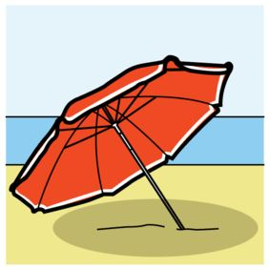
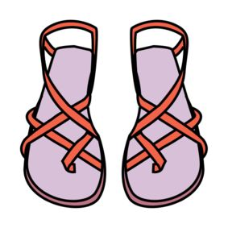
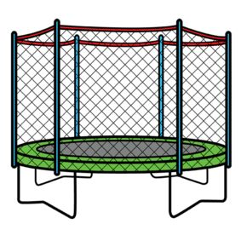

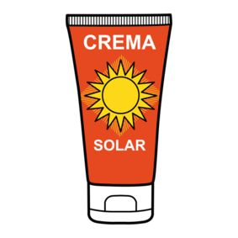
(soraj) سورج
-
(chata) چھا تا
چپل (chapal)
Sol
Parasoll
Sandaler
سورج سے بچا ؤ کی کریم (soraj se bachao ki krim)
ٹرامپولین (trampoline)
پلاسٹر (plaster)
Solkrem
Trampoline
Plaster

Slide 6
www.morsmal.no
www.morsmal.no
www.morsmal.no
www.morsmal.no
www.morsmal.no
www.morsmal.no

Slide 7
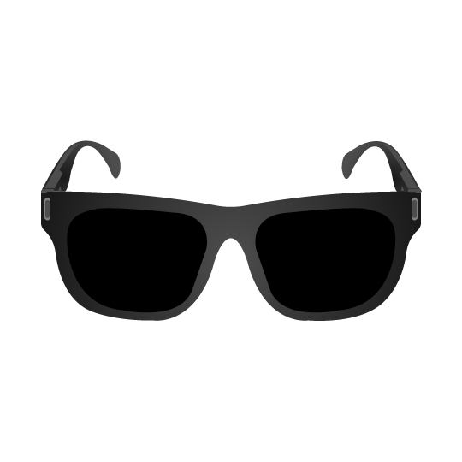
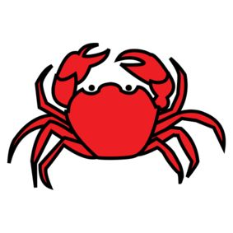
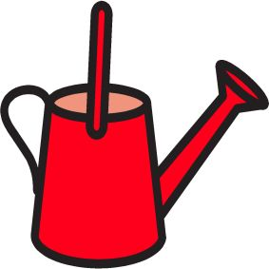
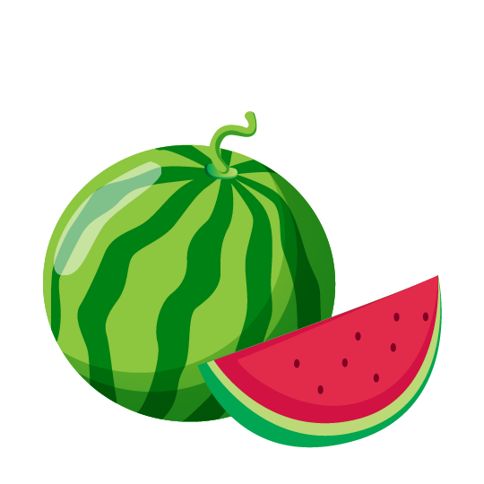
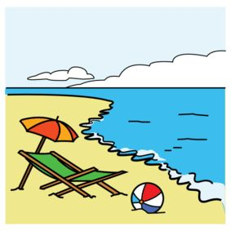
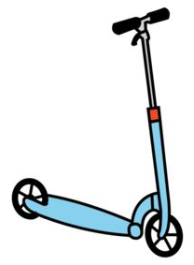
۔پانی کا برتن
(pani ka bartan)
دُھوپ کا چشمہ
(dhoop ka chasma)
کیکڑا (kekra)
Vannkanne
Solbriller
Krabbe
(Tarbooz) تربوز
لات مار کر چلانے والی سائیکل
(mar kar chalane wali saikal)
(Sahil- samandar) ساحل سمندر
Vannmelon
Sparkesykkel
Strand

Slide 8
www.morsmal.no
www.morsmal.no
www.morsmal.no
www.morsmal.no
www.morsmal.no
www.morsmal.no

Slide 9
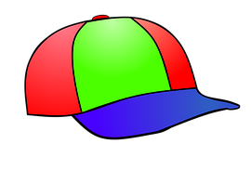
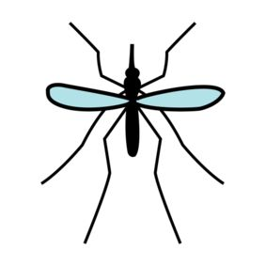
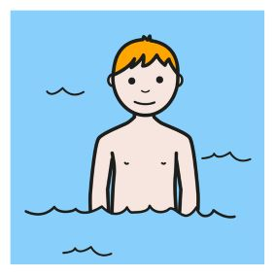
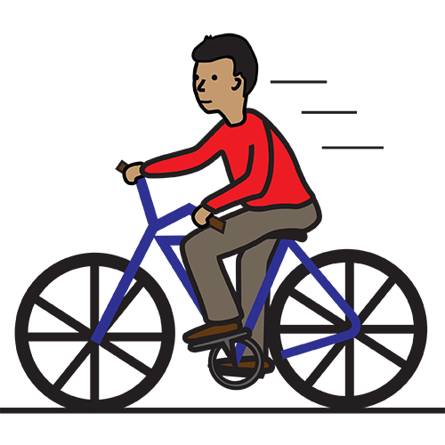
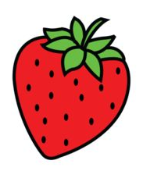
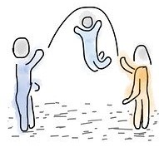
ٹوپی (toopi)
مچھر (macher)
(Nahana) نہانا
Caps
Mygg
Bade
سائیکل (saikal)
کودنے کی رسی (kudne ki rassi)
اسٹرابیری (istråberi)
Sykkel
Hoppe tau
Jordbær

Slide 10
www.morsmal.no
www.morsmal.no
www.morsmal.no
www.morsmal.no
www.morsmal.no
www.morsmal.no

Slide 12
www.morsmal.no
www.morsmal.no
www.morsmal.no
www.morsmal.no
www.morsmal.no
www.morsmal.no

